Slide 1
Basic review: pronouns
I
You (informal)
You (formal)
He
She
We
You (plural, informal)
You (plural, formal)
They
Yo
Tú
Usted
Él
Ella
Nosotros/as
Vosotros/as
Ustedes
Ellos/Ellas

Slide 2
Preterite: Ar er & ir
Yo
Tú
Usted/Él/Ella
Nosotros/as
Vosotros/as
UstedesEllos/Ellas
É
aste
Ó
amos
asteis
aron
Í
iste
ió
imos
isteis
ieron

Slide 3
Heridas
Quemarse
Caerse
Romperse
Torcerse
Injuries
To burn oneself
To fall
To break
To twist, to sprain

Slide 4
Importante:
When talking about people (or animals), these verbs are reflexive. When talking about inanimate objects they are not.
Conjugate all four verbs using the preterite tense.

Slide 5
Translate from English to Spanish:
Carmen broke her leg.
We fell at the park.
I sprained my ankle.
You (informal) burnt yourself.
Carmen se rompió la pierna.
(Nosotros) nos caímos en el parque.
(Yo) me torcí el tobillo.
(Tú) te quemaste.

Slide 6
Choose and conjugate the correct verb for each blank.
Ayer fui (I went) al parque. Mientras caminaba (while I was walking), me ________. Como resulto, me ________ el brazo.
Esta mañana, mi padre preparaba (was preparing) el desayuno. La estufa estaba (was) muy caliente. Tocó las estufa y se ________.
caí
rompí
quemó

Slide 7
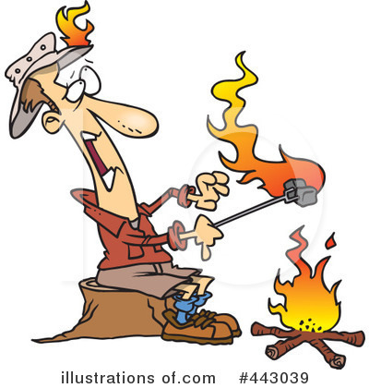
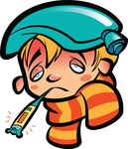
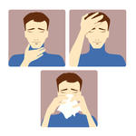
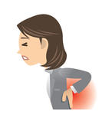
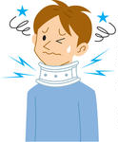
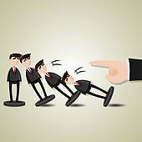
Using what you’ve learned from Unit 4, write sentences describing the pictures.
Yo 2. Tú 3. Los hermanos
4. Carmela 5. Manuel 6. Nosotros

Slide 8
1. (Yo) me quemé (en el fuego).
2. (Tú) tienes un fiebre.
3. Los hermanos tienen la gripe.
Tienen un resfriado.
Están enfermos.
4. A Carmela le duele la espalda.
Carmela tiene dolor de espalda.
5. Manuel se rompió el cuello.
le duele el cuello.
6. (Nosotros) nos caímos.

Slide 9
Imagine that one of the previous 2 situatios has happened to you. Write a conversation between you and the doctor about what happened.
Say hello to each other
The doctor asks what happened (use Pasar in preterite tense)
Explain what happened (choose either situation 1 or 2 from the previous slide).
The doctor explains the treatment and how long the treatment will last.
Saythank you and goodbye.
Helpful words: cast- escayola, cream-crema, ointment- bálsamo

